Slide 1
台灣與循環經濟
邵世涵 (Grayson Shor)
United States Department of State Boren Fellow
美國國務院博倫獎學金獎助學人
Circular Economy Consultant to the
American Institute in Taiwan (AIT)
美國在台協會循環經濟顧問
Notes:
大家好！我的名字是邵世涵。我一來到台灣就很好奇為什麼台北每條路都乾乾淨淨的，做了一些研究(yan2 jiu1)以後，我發現這跟台灣的資源回收計畫有關係，所以今天想跟大家介紹介紹。

Slide 2
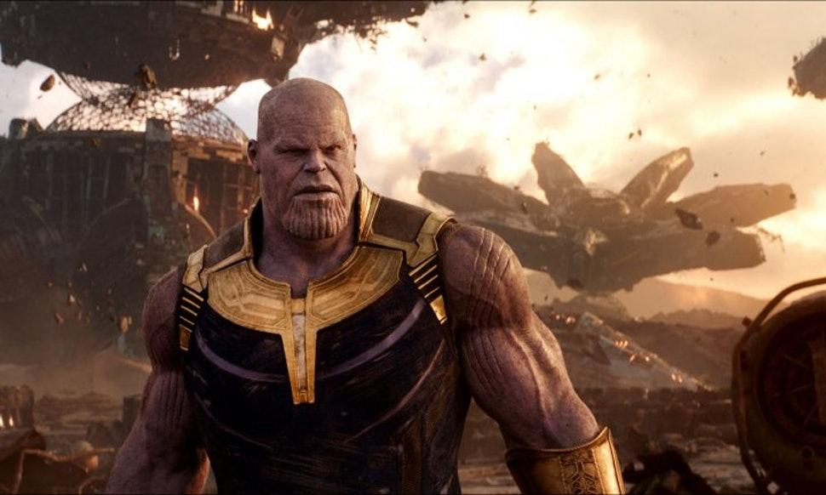
[這個宇宙是有限的， 它的資源有限。 如果生活沒有受到控制， 生命將不繼續存在。 今天的生活習慣需要修正.]
“This universe is finite,
its resources, finite.
If life is left unchecked,
life will cease to exist.
It needs correcting.”
- Thanos
Notes:
“This universe is finite,
its resources, finite.
If life is left unchecked,
life will cease to exist.
It needs correcting”

Slide 3
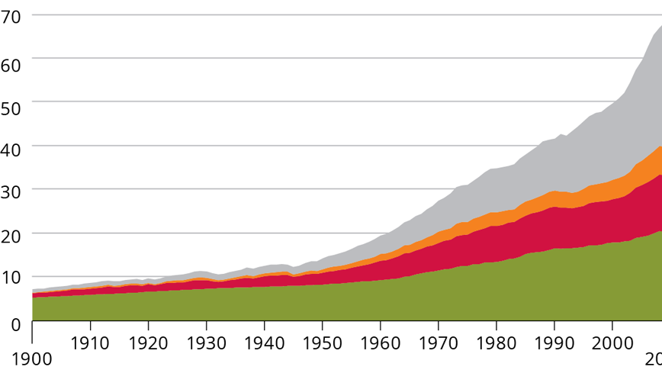
我們使用了多少資源？
Billion tonnes
Construction Minerals
建築類礦物
Ores and Industrial Minerals
礦石和工業用礦物
Fossil Energy
化石能源載體
Biomass
生質
Source: Krausmann et al., 2009, published in Decoupling Natural Resource Use and Environmental Impacts from Economical Growth, UNEP (data updated in 2011)

Slide 4
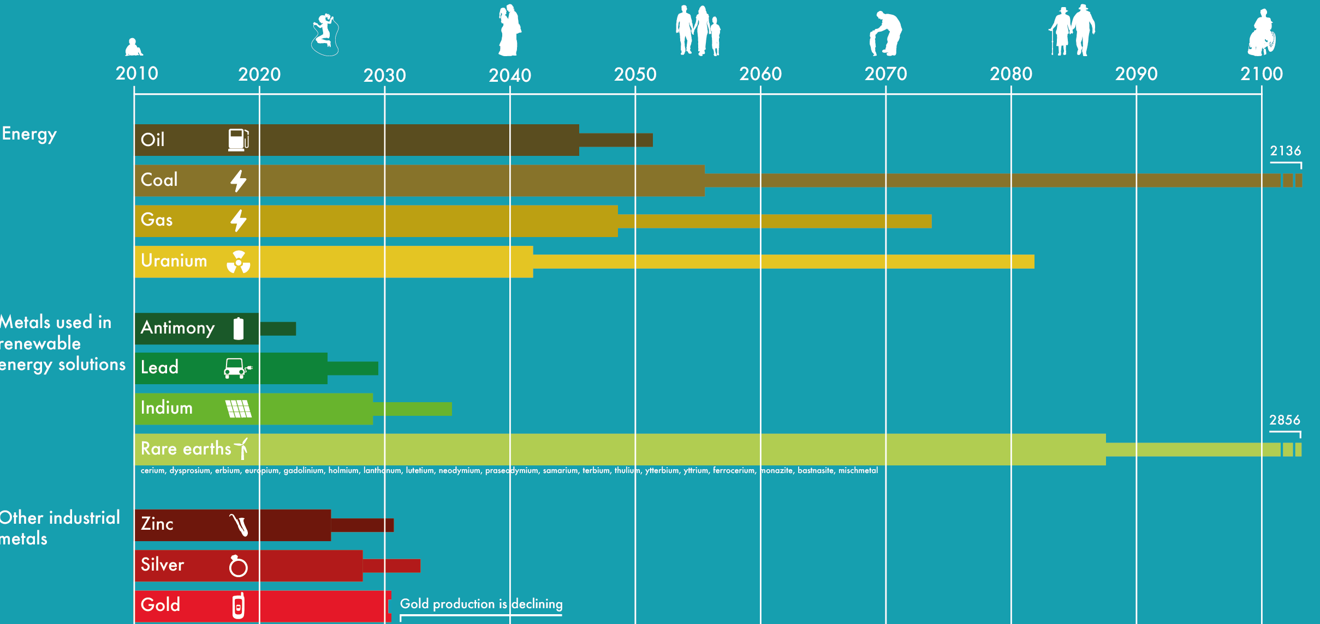
我們還有多少資源？
Source: Plan C

Slide 5
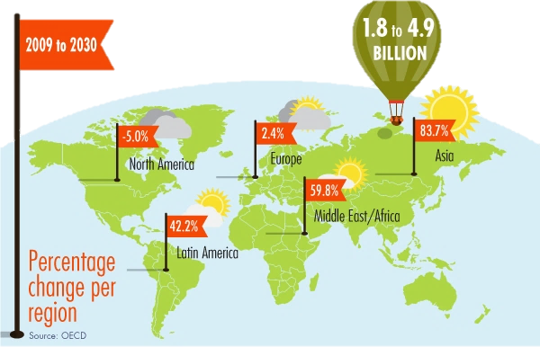
中產階級人口提高
到2030年增加三十億人（3 billion）

Slide 6
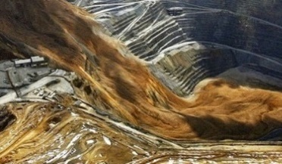
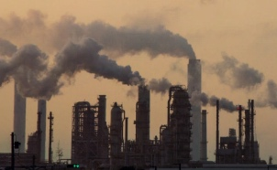
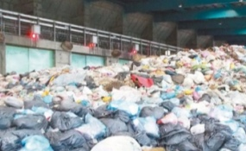
傳統的線狀經濟
Notes:
不可更新 (buke gengxin：unsustainable) 現狀 （xianzhuang: linear) 經濟

Slide 7
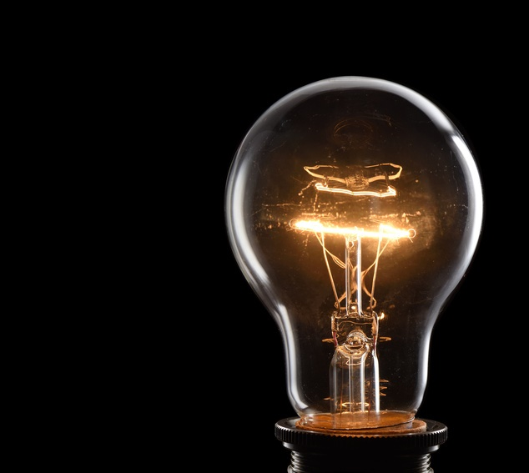
我們可以選擇別的生活方式嗎？
「循環經濟」是什麼？

Slide 8
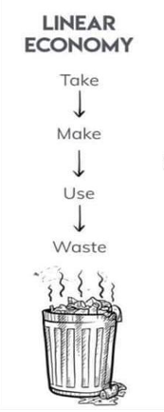
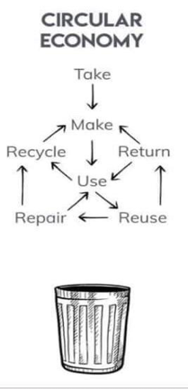
循環經濟是一個讓資源可恢復且可再生的經濟和產業系統。簡單來說，相較於線狀經濟中產品「壽終正寢」的概念，循環經濟使用再生能源 、拒絕使用無法再利用的有毒化學物質 ，藉由重新設計產品製程及商業模式 ，消除廢棄物。重視資源使用效能，設法以更少的資源來創造更多的價值。
← VS →
Notes:
Source: https://www.circular-taiwan.org/ceintro
循環經濟是一個讓資源可恢復且可再生的經濟和產業系統。簡單來說，相較於線狀經濟中產品「壽終正寢」的概念，循環經濟使用再生能源 、拒絕使用無法再利用的有毒化學物質 ，藉由重新設計產品製程及商業模式 ，消除廢棄物。重視資源使用效能，設法以更少的資源來創造更多的價值。

Slide 9
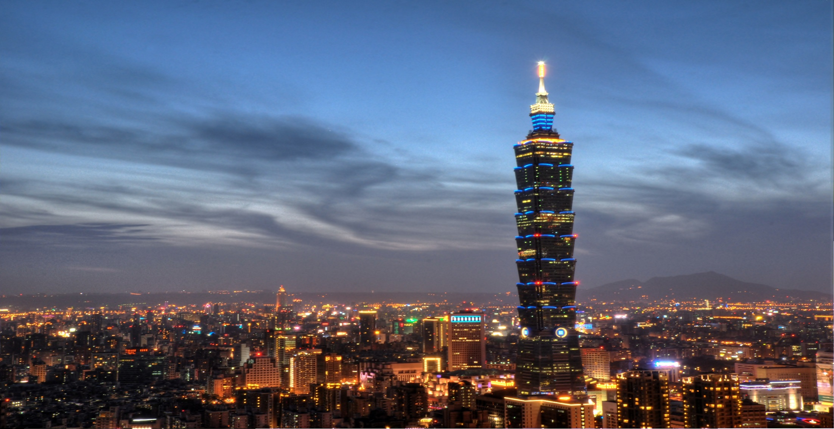
台灣
個案
研究
Case Studies
Notes:
台灣
個案研究 (ge’an yan jiu: case study)

Slide 10
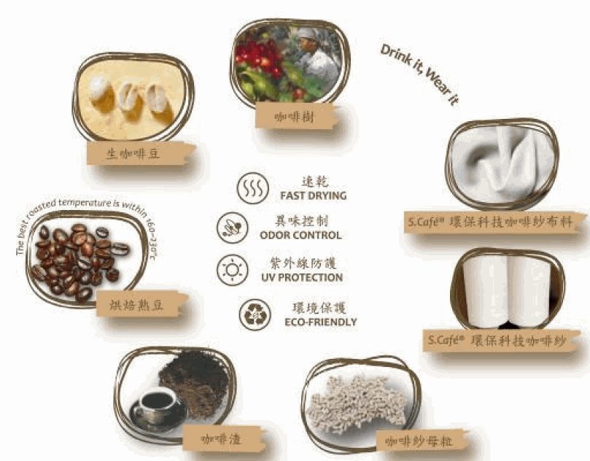
咖啡渣做衣服: Coffee Slag Into Clothing
咖啡紗比棉紗快乾兩倍
咖啡紗更能吸收氣味
Taiwan consumes 30 tons of coffee beans per day, but only 0.2% of these beans are utilized in the coffee making process
Notes:
Drys 200% faster than cotton
吸收氣味 = xishou qiwei = absorbs odors
紗 = sha = yarn

Slide 11
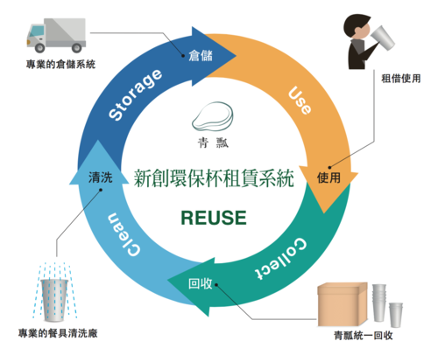
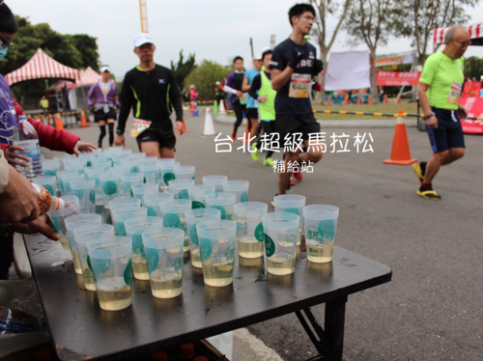
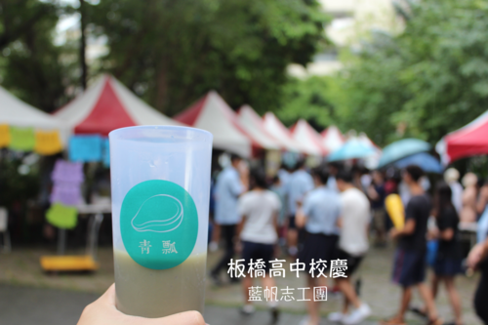
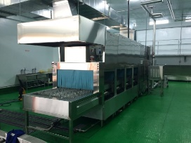
杯子租賃業: Rent-a-Cup
全台灣每年製造出15億個一次性飲料杯
Stored for further use
Leased and used
Professionally cleaned
Collected for reuse
Source：http://www.chingpiao.com/
Notes:
杯子租賃業 = beizi zulinye = cup leasing
全台灣每年製造(zhizao:manufacture)出15億的一次性(yicixing:disposable)飲料杯

Slide 12
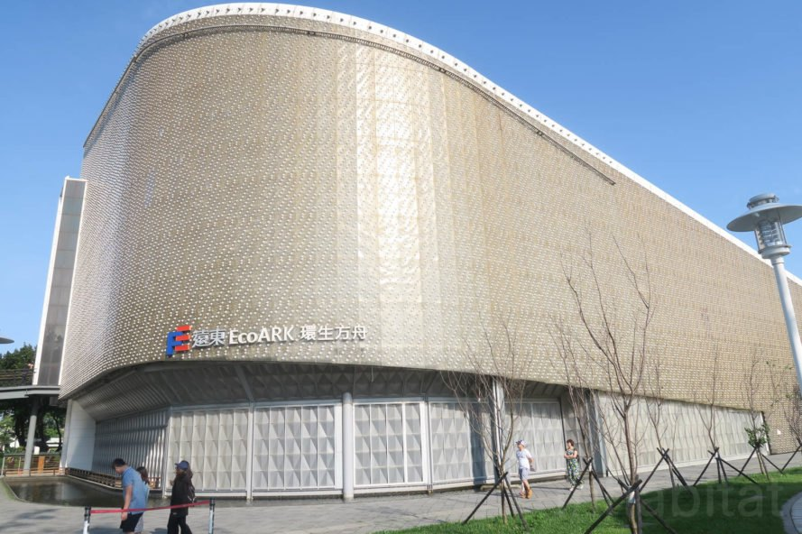
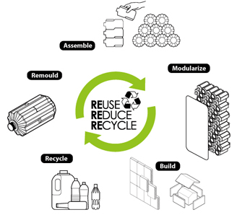
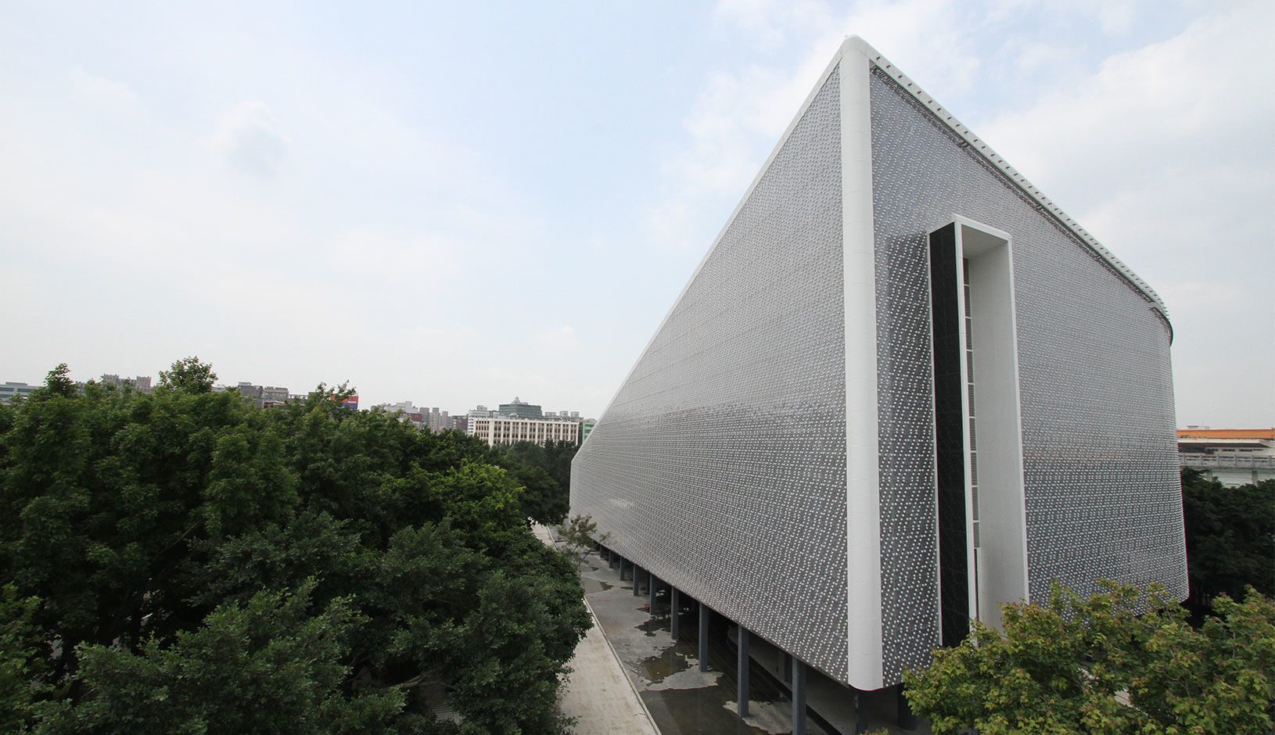
利用寶特瓶蓋大樓: Using Recycled Plastic Bottles to Make Buildings
Source: miniwiz

Slide 13
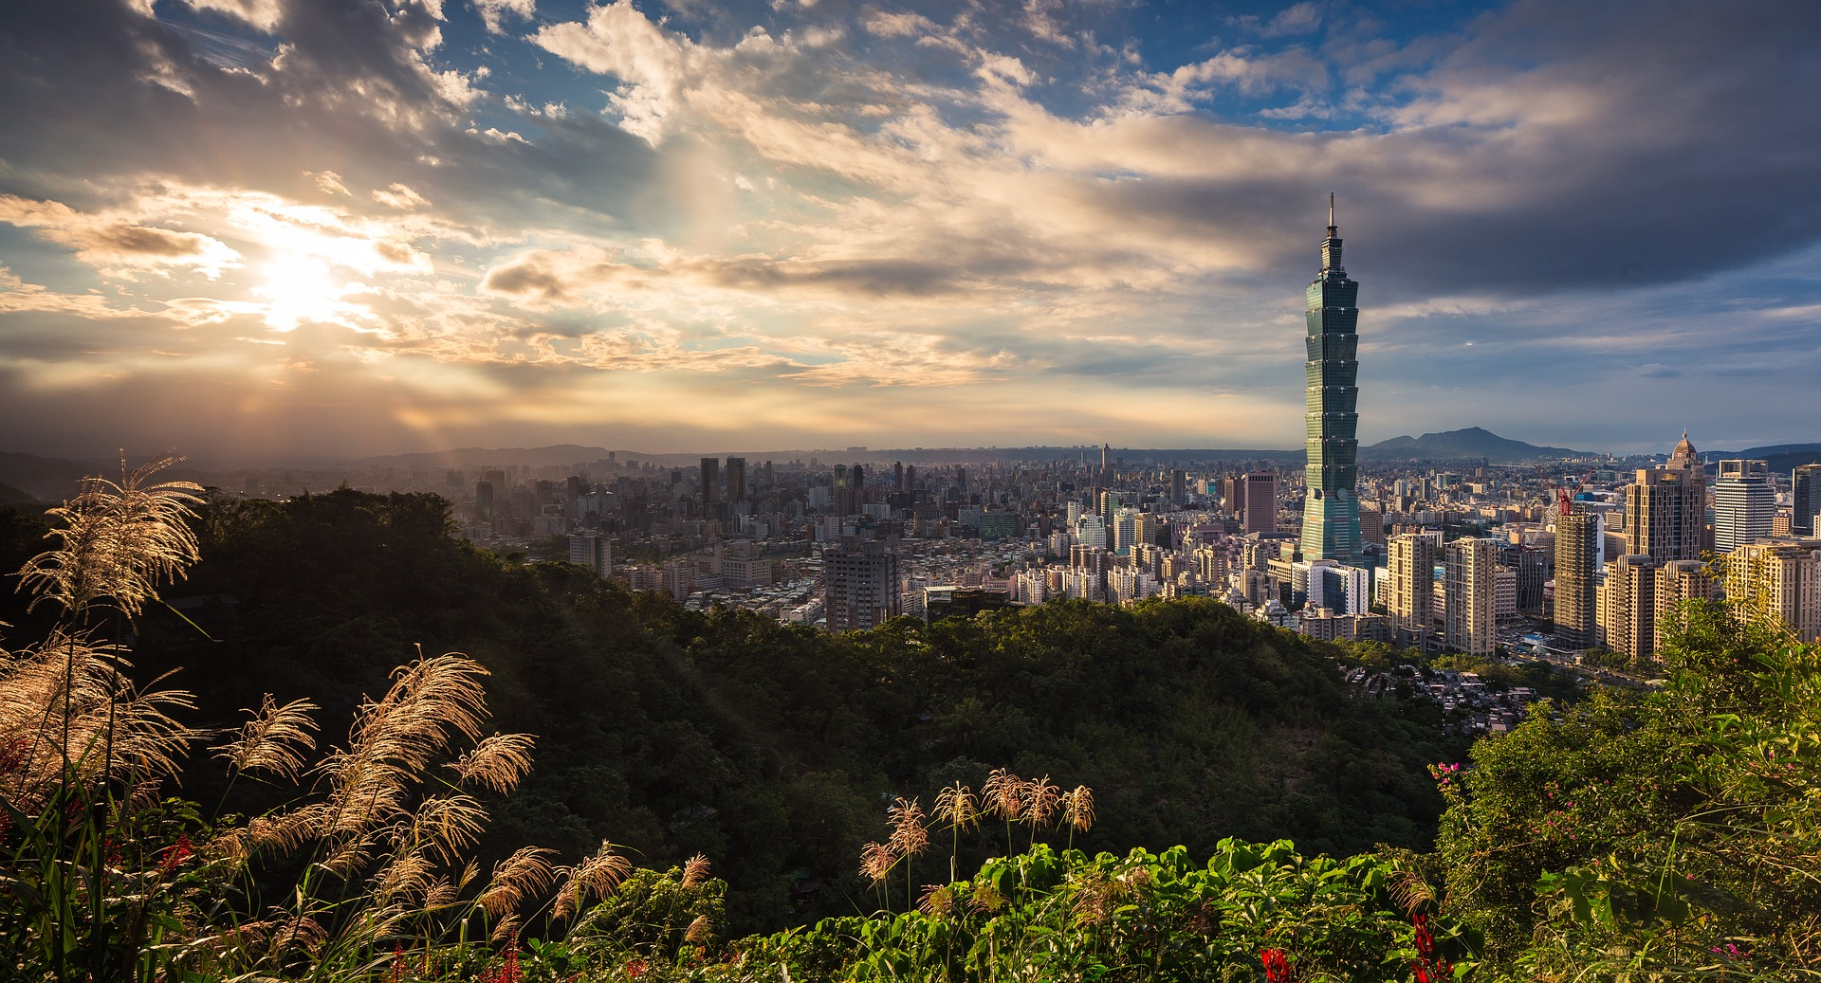
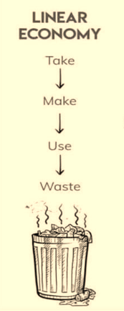
台灣與循環經濟

Slide 14
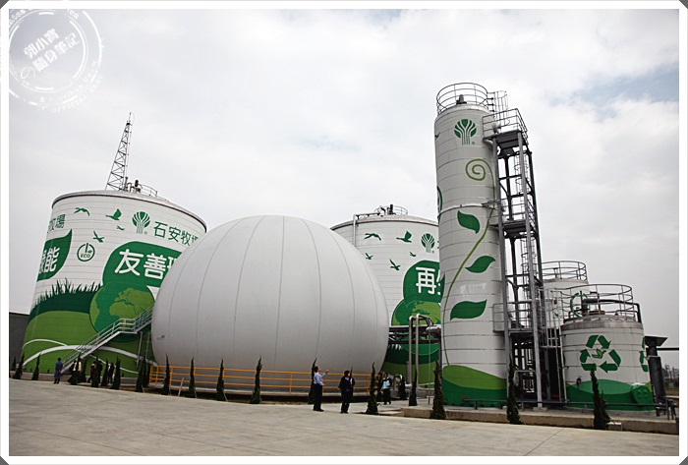
使用動物糞便生產沼氣: Turning Animal Waste Into Natural Gas
經濟效益：自用省電費200萬/月 + 免費的肥料
潛力效益：節省水污費+肥料販售+廢熱再用+碳抵免
環境效益：2015年減少93%溫室氣體排放量
沼氣
電力
肥料
雞糞便和尿
厭氧消化
Source:石安牧場
Notes:
使用動物糞便(fenbian: stool)生產沼氣(zhaoqi: biogas)
厭氧 (yanyang: anaerobic) 消化(xiaohua:digestion)
肥料（feiliao: fertilizer)
經濟效益：自用省電費200萬/月 + 免費的肥料
潛力效益：節省水污費+肥料販售+廢熱再用+碳抵免
環境效益：2015年減少93%溫室氣體排放量

